Slide 1
2024级硕士 · 中期考核
MID-TERM REVIEW · MASTER'S THESIS PROGRESS
基于物理信息深度学习的
MATE 探测器反应重建方法
A Physics-Informed Deep-Learning Method for Reaction Reconstruction in MATE
汇报人
胡智恒
中国科学院 近代物理研究所
Institute of Modern Physics, CAS
专业 粒子物理与原子核物理 导师 王惠仁(ONI HOOI JIN)研究员
2026 · 04
IMP–CAS
1 / 4
Notes:
各位老师好,我是2024级硕士研究生胡智恒,专业方向为粒子物理与原子核物理,导师是我们所的王惠仁(ONI HOOI JIN)研究员。
我本次中期考核汇报的论文题目是《基于物理信息深度学习的MATE探测器反应重建方法》, A Physics-Informed Deep-Learning Method for Reaction Reconstruction in MATE。
下面我从研究背景与核心思路、论文工作进展,以及参与的室组工作三个方面进行汇报。

Slide 2
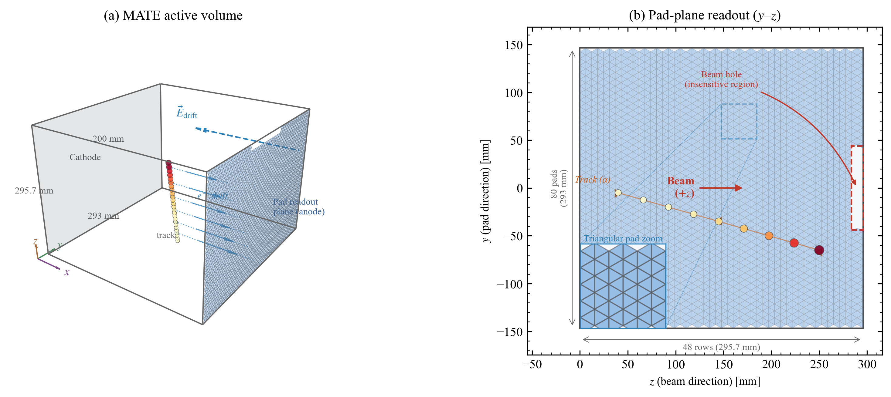
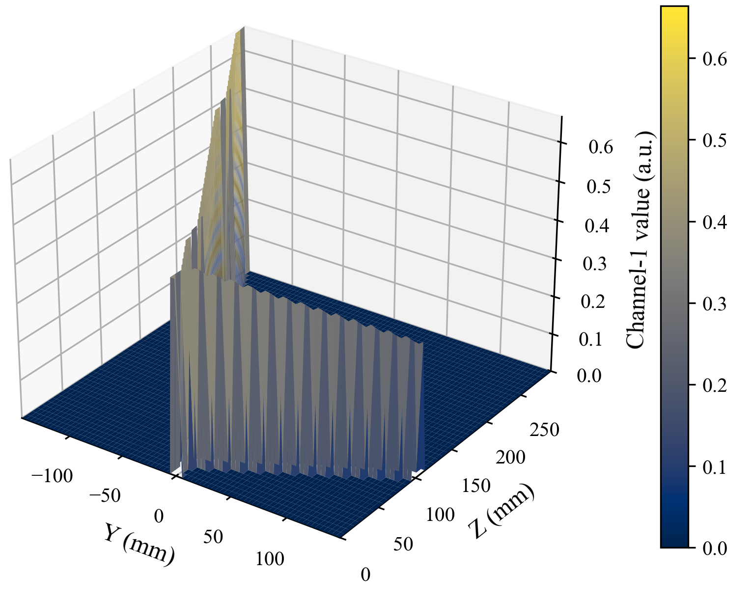
论文工作（进展）
Physics-Informed
面向 MATE（AT-TPC)，将 ResNet-18 视觉特征与物理描述子通过 Cross-Attention 融合
研究背景 与 核心思路
双通道输入：电荷沉积 + 漂移时间图像 （80×48）
物理特征注入：2D 转动惯量张量分量 + 总电荷
Cross-Attention 融合使 CNN 按同位素阻止行为 自适应空间加权
HC（Hierarchical Clustering）层次聚类去噪作为输入预处理
Active-Target TPC 气体同时作为反应靶与探测介质
AT-TPC 中的传统 PID 方法对同 Z 邻近同位素的分辨能力显著退化
(a) MATE active volume
(b) Pad-plane readout (y-z)
(c) Channel surface
进度 论文初稿 | 结果章节与能量回归子任务细化中
IMP–CAS
2 / 4
Notes:
首先简要介绍研究背景。MATE是一种活性靶时间投影室,也就是Active-Target TPC,其核心特点是气体同时承担反应靶与探测介质的双重角色——整个气体体积都是靶,反应产物在产生点即被直接记录,兼具大靶厚与近4π的接收角,因而特别适合低能、低统计的次级束实验。在AT-TPC数据分析中,径迹重建通常依赖Hough变换、层次聚类、RANSAC等传统几何算法;对同Z邻近同位素这类径迹形状与能量沉积高度相似的场景,传统流水线在下游分辨上存在困难,从而构成了本项目的研究动机。
基于这一动机,我的论文核心思路是:在CNN框架中显式注入物理先验,构建一个端到端的物理信息深度学习框架,直接从图像输入给出粒子鉴别与几何量回归结果。需要说明的是,本工作当前阶段的直接比较对象是未注入物理先验的generic CNN(ResNet-18基线);核心是在多种粒子鉴别与物理量(如角度, 能量)回归任务上,相较generic CNN获得稳定的性能增益,其中在小ΔA/Z同位素对这类generic CNN吃力的场景上增益尤为显著。与传统几何算法的系统对比将在后续的回归任务中展开。目前所用数据均来自MATEROOT模拟平台,其底层算法为Geant4。
方法上有四个要点。第一,双通道图像输入:将Pad平面上重建得到的电荷沉积图与漂移时间图作为两个通道,分辨率80×48,共同输入网络。其中电荷沉积图给出Pad平面上的横向径迹形状,漂移时间图通过漂移速度换算给出z方向深度,两者结合相当于向网络提供了径迹的三维结构信息。
第二,物理特征注入:我们并不仅依靠CNN自行学习,而是显式计算径迹的2D转动惯量张量分量与总电荷等物理量,作为模型物理感知特征并行输入。这些量直接编码了径迹的几何形态与能量尺度,是generic CNN难以从像素空间稳定学到的先验信息。
第三,Cross-Attention特征融合:将ResNet-18提取的视觉特征与物理描述子通过交叉注意力机制融合,使网络能够根据不同同位素的阻止行为对图像空间进行自适应加权。这一融合机制是本方法相对generic CNN的关键差异,也是后面结果页量化增益的来源。
第四,在输入预处理阶段,采用层次聚类对径迹点云进行去噪。需要说明的是,HC在传统流水线中本身就是主力重建算法之一;而在本工作中,它只作为深度学习输入的辅助预处理,用于抑制电子学噪声和坏pad对后续分析的影响。
右侧展示的就是MATE的active volume, Pad-plane readout和Channel surface示意图。

Slide 3
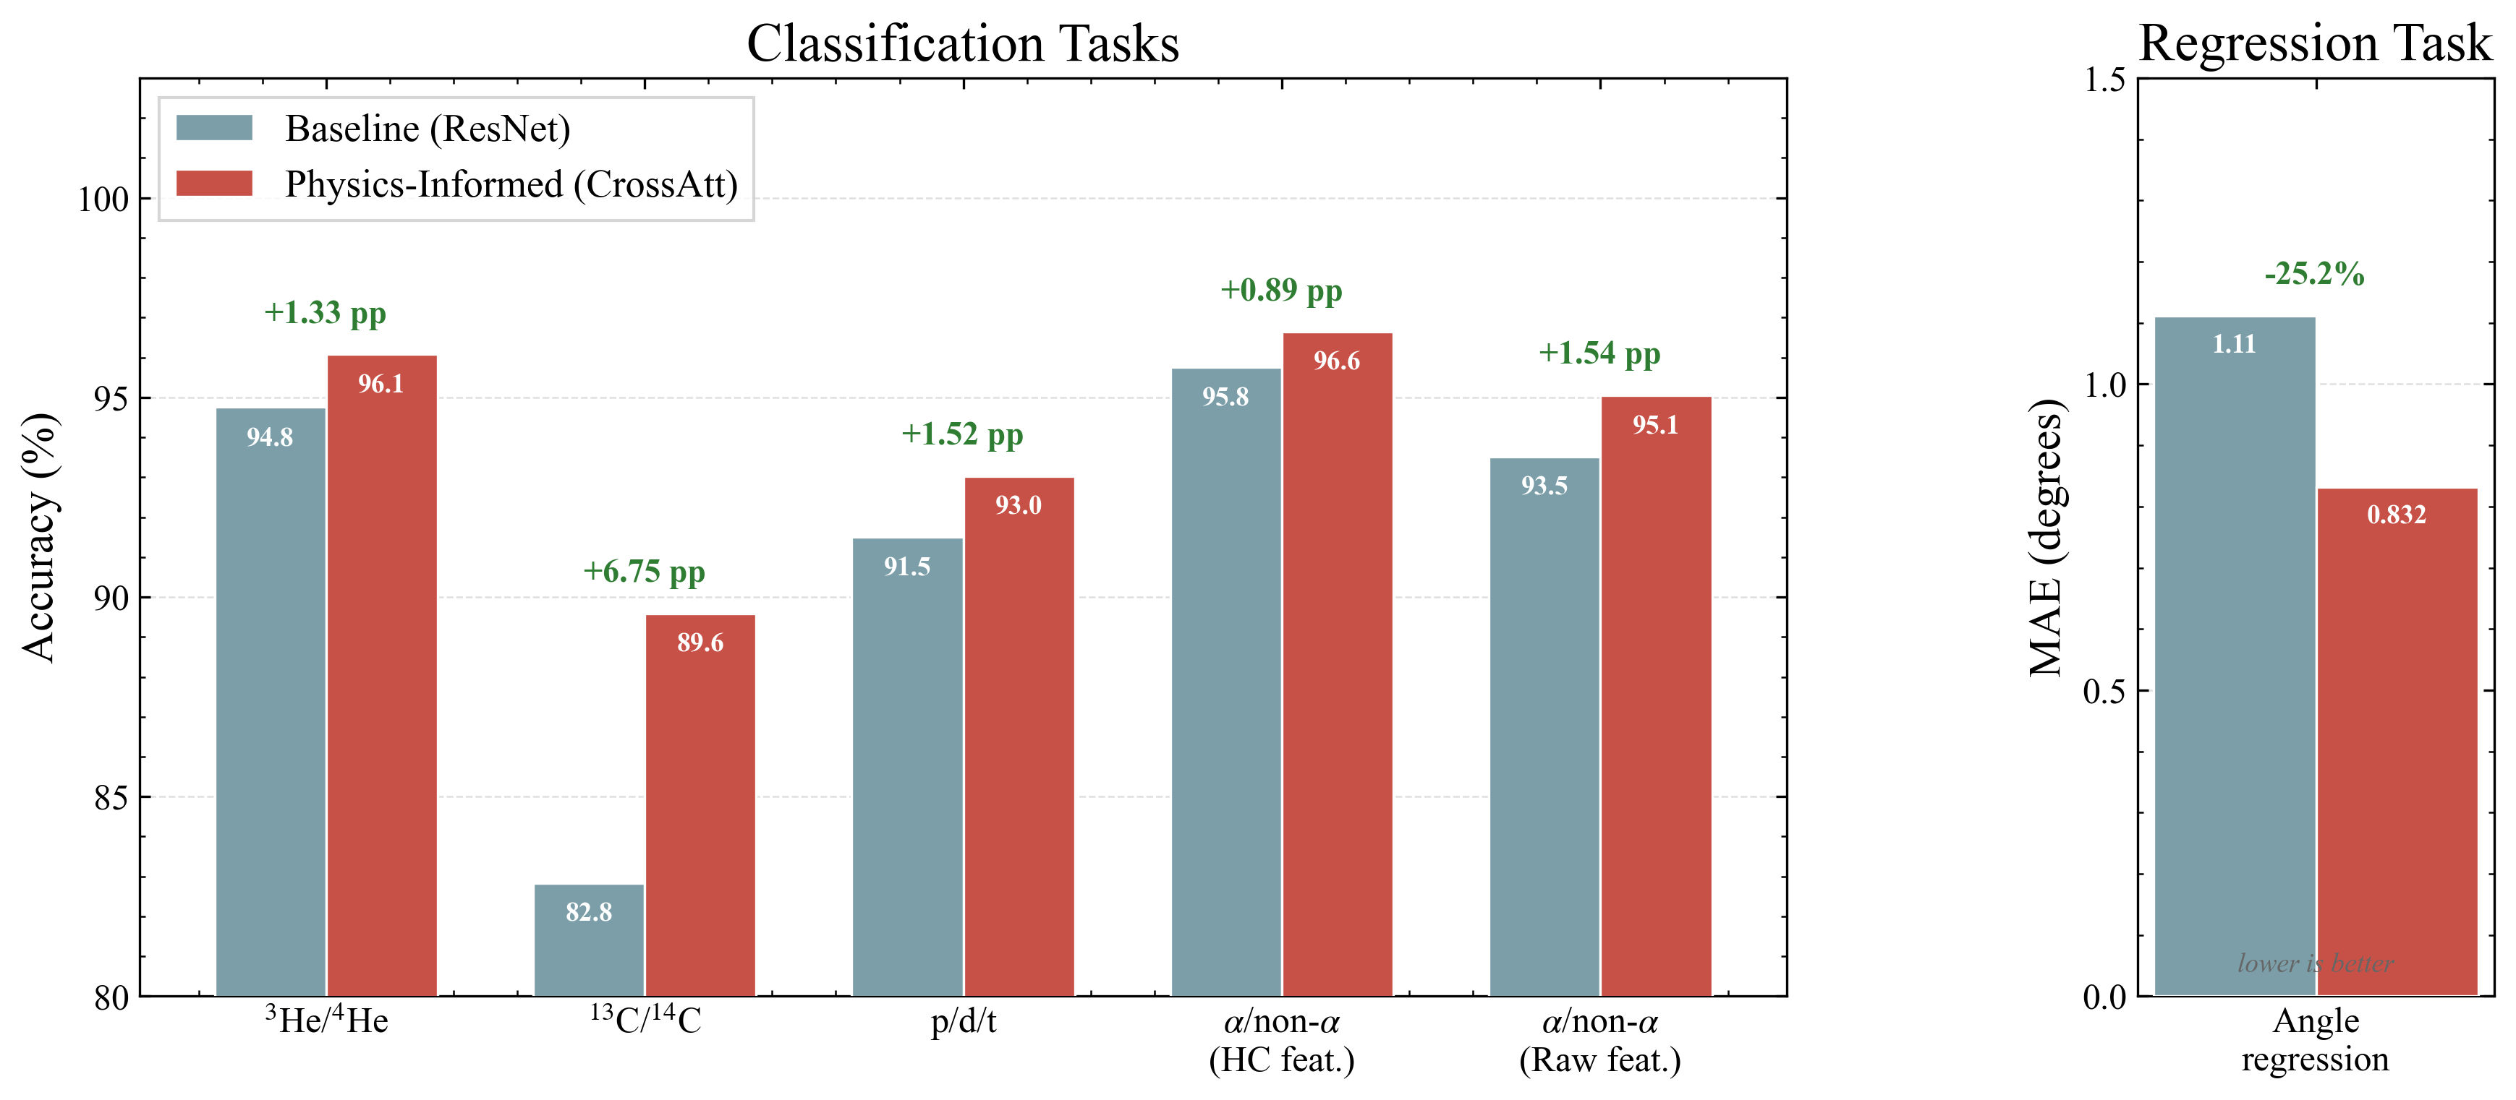
论文工作（进展）
Physics-Informed
面向 MATE（AT-TPC)，将 ResNet-18 视觉特征与物理描述子通过 Cross-Attention 融合
进度 论文初稿 | 结果章节与能量回归子任务细化中
IMP–CAS
3 / 4
Notes:
这一页展示本方法在定量指标上的表现,分为分类与回归两类任务。
左图为分类任务结果,蓝色柱为ResNet基线,红色柱为注入物理特征并经Cross-Attention融合后的Physics-Informed模型。共评估了五组任务:³He/⁴He、¹³C/¹⁴C、p/d/t,以及α/non-α (列出的是靶核, 束流均为12C)在HC特征与原始特征两种输入下的分辨。
首先需要强调的是方法的普适性:在这五组任务上——既包含轻核同位素分辨,也包含中等质量的¹³C/¹⁴C,还包含带去噪与不带去噪两种输入条件下的类粒子分辨——Physics-Informed模型全部优于基线,增益从0.89到6.75个百分点不等。这说明物理描述子注入与Cross-Attention融合并非对某一特定任务过拟合的技巧,而是在多种下游任务上均可稳定受益的通用设计。
增益最显著的是¹³C/¹⁴C一组,基线仅82.8%,Physics-Informed模型达到89.6%,提升6.75个百分点。这一组恰好是五组任务中基线表现最弱的,意味着当CNN仅依赖图像特征时最难区分的场景,也正是物理描述子先验补足信息最多的场景。对已经接近饱和的任务(如α/non-α在HC特征下基线已达95.8%),方法仍能带来约0.89个百分点的稳定提升,没有出现"顾此失彼"。
此外,左图的最后两组对比也提供了一个有用的消融视角:α/non-α任务下,HC特征输入的基线为95.8%,原始特征输入的基线为93.5%,相差2.3个百分点——这印证了Slide 2提到的层次聚类HC去噪作为预处理的价值,即使在同一分类任务上,与传统算法的结合去噪也能提升基线表现。
右图为回归任务。这里的Angle regression回归的是反应角度,即粒子径迹与探测器xyz坐标轴之间的夹角。基线MAE为1.11度,Physics-Informed模型降至0.832度,相对下降25.2%。反应角度是后续运动学重建的关键输入之一,其精度直接影响反应道的甄别与截面推断,因此这一改进具有明确的物理意义。该结果也说明Cross-Attention融合不仅提升离散分类能力,对几何量的连续回归同样有显著增益,进一步支持方法的通用性。
综合两图,物理特征注入与Cross-Attention融合的设计,在分类与回归两类下游任务、在轻核到中等质量核、在去噪与未去噪两种输入条件下,均得到了数据层面的稳定验证。目前结果章节与剩余的能量回归子任务仍在进行中。

Slide 4
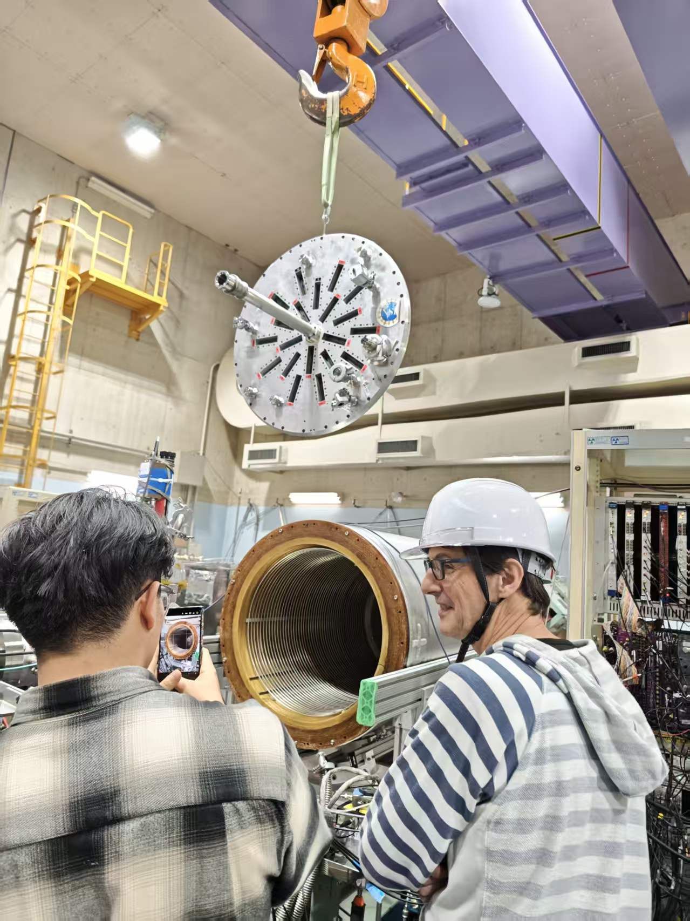
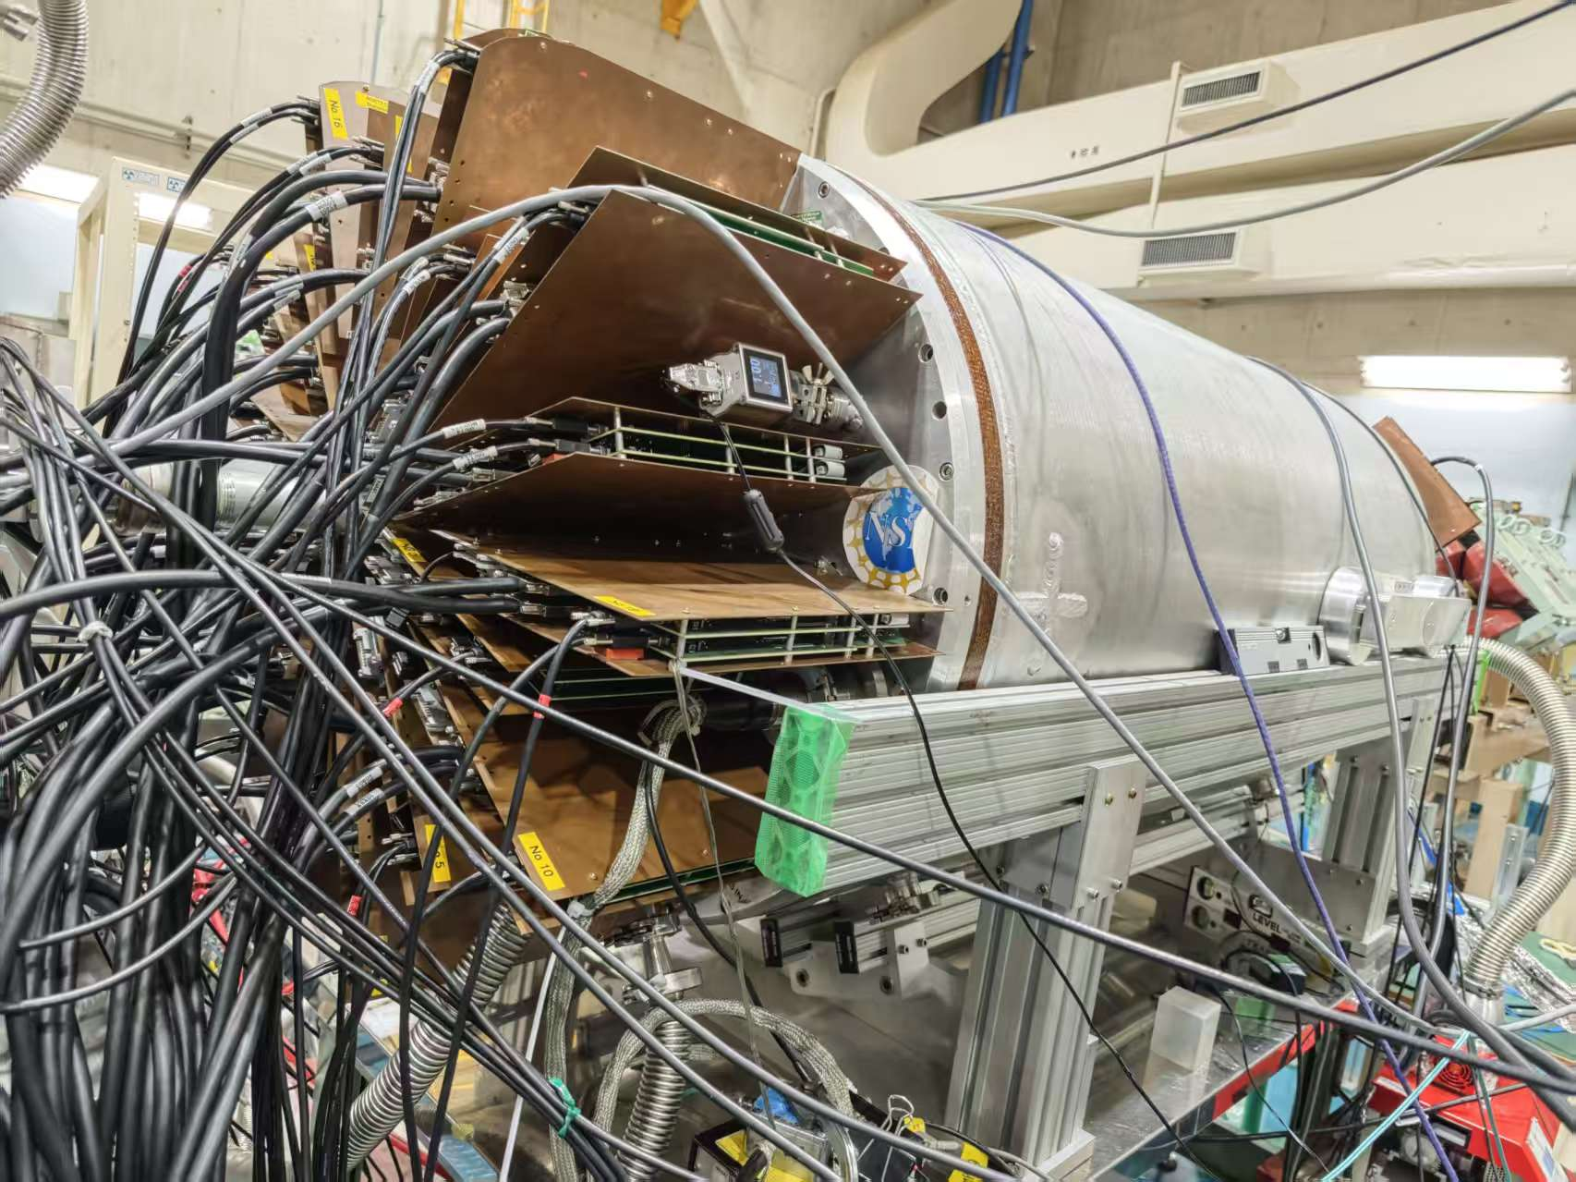
室组工作（贡献）
IMP × RCNP · 2025.11
参与 RCNP（Research Center for Nuclear Physics, Osaka Univ.）合作实验 · 协助探测器准备工作
探测器端盖吊装 · 机械装配
外围探测器阵列与 TPC 耦合 · 电子学线缆布置
参与内容 探测器装配 · 电子学布置与测试 · 束流前状态核查 | 共同推进 IMP–RCNP 合作实验准备
IMP–CAS
4 / 4
Notes:
最后简要汇报参与的室组工作。
2025年11月,我们组与大阪大学RCNP开展合作实验。我参与了实验前的探测器准备阶段,包括探测器端盖吊装与机械装配、外围探测器阵列与TPC的耦合、以及电子学线缆的布置与束流前状态核查等工作,配合团队共同推进了合作实验的顺利准备。
以上是我的中期汇报,请各位老师批评指正,谢谢。

